Slide 1
Қазақ тілі. 2-сынып
23-сабақ
Сабақтың тақырыбы: Дауыссыз б мен п

Slide 2
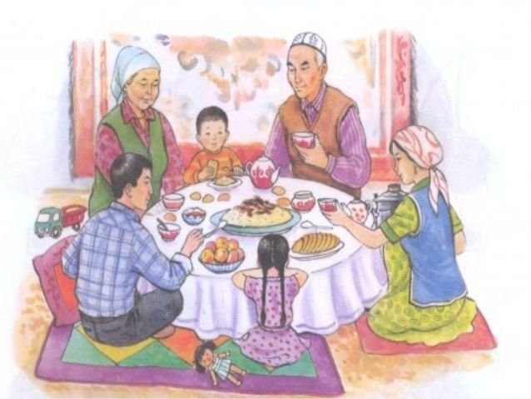
Бүгінгі сабақтан білесің:
-Мәтіннің мазмұнын түсінеді, дауыссыз б мен п дыбыстарының емлесін жаттығу барысында дұрыс қолдана алуды;
-тірек сөздерді пайдаланып, сөйлем құрай алуды үйренесің.
https://www.youtube.com/watch?v=D-vgTZxmyUQ

Slide 3
-Сәлеметсің бе, құрметті оқушы!
-Ережелер түсінікті ма?
-Түсінікті болса білімімізді тексеріп көрейік.
Түсіп қалған әріптердің орнына п,б дыбыстарын қой:
Кіта..., до..., ... алық, қа...., ...ор, ле.....

Slide 4
Өзіңді тексер:
Кітап, доп, балық, қап, бор, леп

Slide 5
Есіңде сақта!
П дыбысына аяқталған сөзден кейін дауысты дыбыс келсе, п дыбысы б-ға айналады: кітап-кітабы,талап-талабы

Slide 6

20-жаттығу. Мәтінді мәнерлеп оқы
Тапсырма
▲▲▲ Мәтін не туралы?
▲▲▲ Өзің кітапханаға барғанды ұнатасың ба?
▲▲▲ Қандай кітап оқығанды ұнатасың?
▲▲▲ Мәтіндегі кітап сөзін кітабымды сөзімен салыстыр.
П дыбысының б-ға өзгеру себебі неліктен деп ойлайсың?
Дескриптор:
-мәтіннің не туралы екенін айта алады;
- мәтіндегі сөздерді салыстыра алады;
-дыбыстардың өзгеру ерекшеліктерін түсіндіре алады.

Slide 7
21-жаттығу. Екі бағандағы сөздерді жұптастырып жаз
Ша таб
Жа себ
Те П жаб У
Та кеб
Ке шаб
Дескриптор:
-екі бағандағы сөздерді жұптастырып жаза алады;
- жұптардағы өзгерістерді түсіндіре алады.

Slide 8
Өзіңді тексер!
Шап Табу
Жап Себу
Теп Жабу
Тап Кебу
Кеп Шабу
22-жаттығу
▲▲▲ Берілген тірек сөздерді пайдаланып, сөйлемдер құра:
Кітап, жауап, Мөлдір, талап, доп

Slide 9
Жеке жұмыс
23-жаттығу
▲▲▲ Сөйлемдерді мағыналық байланысына қарай сәйкестендіріп жаз:
Дәнді тебу керек
Шөпті жабу керек
Есікті себу керек
Допты шабу керек
Дескриптор:
-сөйлемдердің мағынасын түсінеді;
-сөйлемдерді мағыналық байланысына қарай сәйкестендіріп жазады.

Slide 10
Өзіңді тексер!
Дәнді себу керек.
Шөпті шабу керек.
Есікті жабу керек.
Допты тебу керек.

Slide 11
